Slide 1


Slide 2

KHỞI ĐỘNG

Slide 3
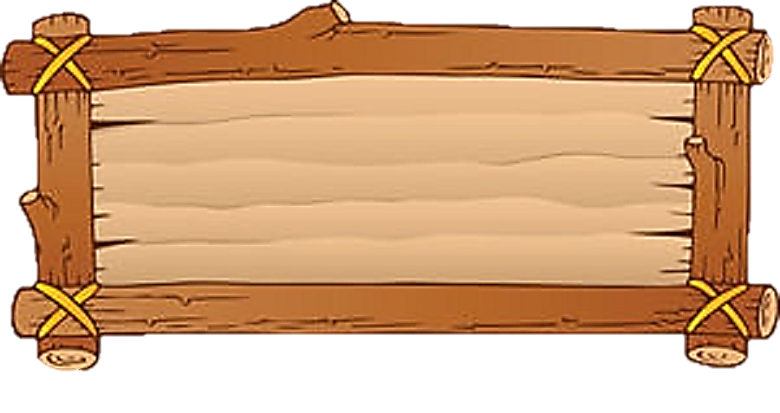


Đọc thuộc lòng: “Bài thơ về tiểu đội xe không kính” và nêu ý nghĩa của bài thơ
ÝCa ngợi tinh thần dũng cảm, lạc quan của các chiến sĩ lái xe trong những năm kháng chiến chống Mỹ cứu nước

Slide 4
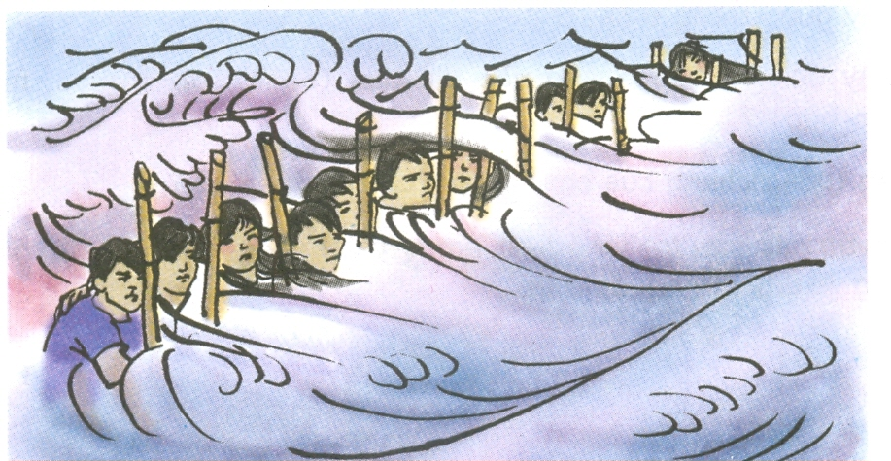
Bức tranh vẽ cảnh gì ?

Slide 5
YÊU CẦU CẦN ĐẠT
1
Đọc trôi chảy, diễn cảm bài tập đọc.
2
Hiểu được nội dung, ý nghĩa của bài.
Giúp HS tự tin giao tiếp, có ý thức bảo vệ môi trường
3

Slide 6
KHÁM PHÁ

Slide 7
Luyện đọc

Slide 8
Thắng biển
Mặt trời lên cao dần. Gió đã bắt đầu mạnh. Gió lên, nước biển càng dữ. Khoảng mênh mông ầm ĩ càng lan rộng mãi vào. Biển cả muốn nuốt tươi con đê mỏng manh như con mập đớp con cá chim nhỏ bé.
Một tiếng ào ào dữ dội. Như một đàn cá voi lớn, sóng trào qua những cây vẹt cao nhất, vụt vào thân đê rào rào. Một cuộc vật lộn dữ dội diễn ra. Một bên là biển, là gió, trong một cơn giận dữ điên cuồng. Một bên là hàng ngàn người với hai bàn tay và những dụng cụ thô sơ, với tinh thần quyết tâm chống giữ.
Một tiếng reo to nổi lên, rồi ầm ầm hơn hai chục thanh niên cả nam lẫn nữ, mỗi người vác một vác củi vẹt, nhảy xuống dòng nước đang cuốn dữ. Họ khoác vai nhau thành một sợi dây dài, lấy thân mình ngăn dòng nước mặn. Nước quật vào mặt, vào ngực, trào qua đầu hàng rào sống. Họ ngụp xuống, trồi lên, ngụp xuống. Trong đám thanh niên xung kích, có người ngã, có người ngạt. Nhưng những bàn tay khoác vai nhau vẫn cứng như sắt, và thân hình họ quấn chặt lấy những cọc tre đóng chắc, dẻo như chão. Tóc dài các cô quấn chặt vào cổ các cậu con trai, mồ hôi như suối, hòa lẫn với nước chát mặn. Đám người không sợ chết đã cứu được quãng đê sống lại.
Theo CHU VĂN

Slide 9
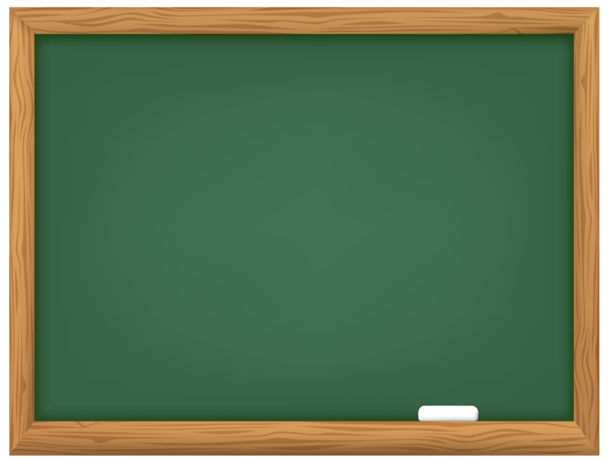
Bài văn được chia làm mấy đoạn?
Bài văn được chia làm 3 đoạn:
- Đoạn 1: Từ đầu ... cá chim nhỏ bé.
- Đoạn 2: Một tiếng ào dữ dội ... quyết tâm chống giữ.
- Đoạn 3: Phần còn lại.
Notes:
9

Slide 10
Thắng biển
Mặt trời lên cao dần. Gió đã bắt đầu mạnh. Gió lên, nước biển càng dữ. Khoảng mênh mông ầm ĩ càng lan rộng mãi vào. Biển cả muốn nuốt tươi con đê mỏng manh như con mập đớp con cá chim nhỏ bé.
Một tiếng ào ào dữ dội. Như một đàn cá voi lớn, sóng trào qua những cây vẹt cao nhất, vụt vào thân đê rào rào. Một cuộc vật lộn dữ dội diễn ra. Một bên là biển, là gió, trong một cơn giận dữ điên cuồng. Một bên là hàng ngàn người với hai bàn tay và những dụng cụ thô sơ, với tinh thần quyết tâm chống giữ.
Một tiếng reo to nổi lên, rồi ầm ầm hơn hai chục thanh niên cả nam lẫn nữ, mỗi người vác một vác củi vẹt, nhảy xuống dòng nước đang cuốn dữ. Họ khoác vai nhau thành một sợi dây dài, lấy thân mình ngăn dòng nước mặn. Nước quật vào mặt, vào ngực, trào qua đầu hàng rào sống. Họ ngụp xuống, trồi lên, ngụp xuống. Trong đám thanh niên xung kích, có người ngã, có người ngạt. Nhưng những bàn tay khoác vai nhau vẫn cứng như sắt, và thân hình họ quấn chặt lấy những cọc tre đóng chắc, dẻo như chão. Tóc dài các cô quấn chặt vào cổ các cậu con trai, mồ hôi như suối, hòa lẫn với nước chát mặn. Đám người không sợ chết đã cứu được quãng đê sống lại.
Theo CHU VĂN
1
2
3

Slide 11

Biển cả muốn nuốt tươi con đê mỏng manh như con mập đớp con cá chim nhỏ bé.
Một bên là hàng ngàn người với hai bàn tay và những dụng cụ thô sơ, với tinh thần quyết tâm chống giữ.

Slide 12
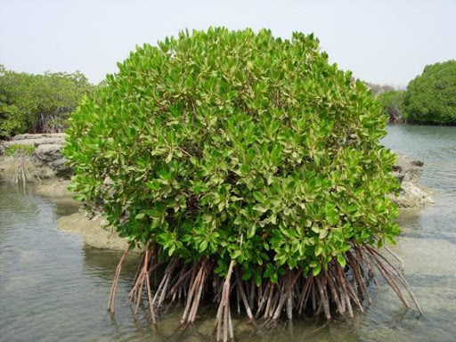
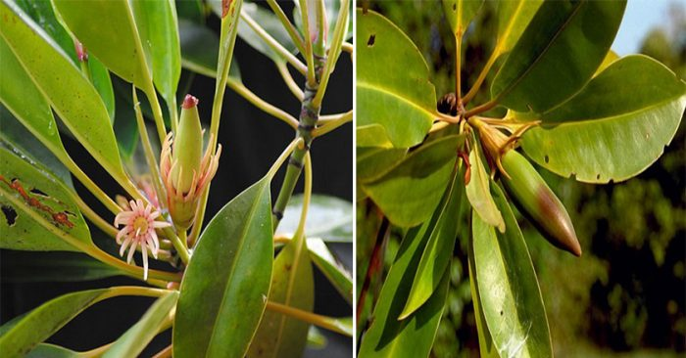
Đây là hình ảnh của cây vẹt. Em hãy nêu hiểu biết của em về cây vẹt?
=> Cây vẹt: Là loài cây thân gỗ, thường trồng, mọc ở bờ biển, ở rừng ngập mặn có tác dụng phòng hộ ven biển, chắn gió, chắn sóng.

Slide 13
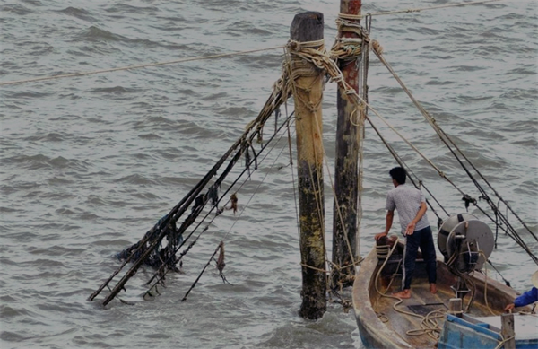
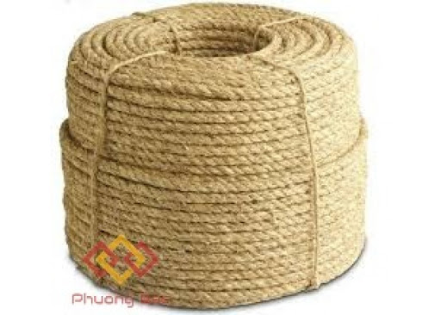
Con hiểu thế nào là xung kích?
=> Đi đầu làm nhiệm vụ khó khăn, gay go nhất
Loại dây thừng to, rất bền ta gọi là gì?
=> Chão

Slide 14
Thắng biển
Mặt trời lên cao dần. Gió đã bắt đầu mạnh. Gió lên, nước biển càng dữ. Khoảng mênh mông ầm ĩ càng lan rộng mãi vào. Biển cả muốn nuốt tươi con đê mỏng manh như con mập đớp con cá chim nhỏ bé.
Một tiếng ào ào dữ dội. Như một đàn cá voi lớn, sóng trào qua những cây vẹt cao nhất, vụt vào thân đê rào rào. Một cuộc vật lộn dữ dội diễn ra. Một bên là biển, là gió, trong một cơn giận dữ điên cuồng. Một bên là hàng ngàn người với hai bàn tay và những dụng cụ thô sơ, với tinh thần quyết tâm chống giữ.
Một tiếng reo to nổi lên, rồi ầm ầm hơn hai chục thanh niên cả nam lẫn nữ, mỗi người vác một vác củi vẹt, nhảy xuống dòng nước đang cuốn dữ. Họ khoác vai nhau thành một sợi dây dài, lấy thân mình ngăn dòng nước mặn. Nước quật vào mặt, vào ngực, trào qua đầu hàng rào sống. Họ ngụp xuống, trồi lên, ngụp xuống. Trong đám thanh niên xung kích, có người ngã, có người ngạt. Nhưng những bàn tay khoác vai nhau vẫn cứng như sắt, và thân hình họ quấn chặt lấy những cọc tre đóng chắc, dẻo như chão. Tóc dài các cô quấn chặt vào cổ các cậu con trai, mồ hôi như suối, hòa lẫn với nước chát mặn. Đám người không sợ chết đã cứu được quãng đê sống lại.
Theo CHU VĂN
1
2
3

Slide 15
Tìm hiểu bài

Slide 16
Đọc thầm đoạn 1, tìm những từ ngữ, hình ảnh nói lên sự đe dọa của cơn bão biển ?
=> Gió đã bắt đầu mạnh. Nước biển càng dữ. Biển cả muốn nuốt tươi con đê mỏng manh như con mập đớp con cá chim nhỏ bé.

Slide 17
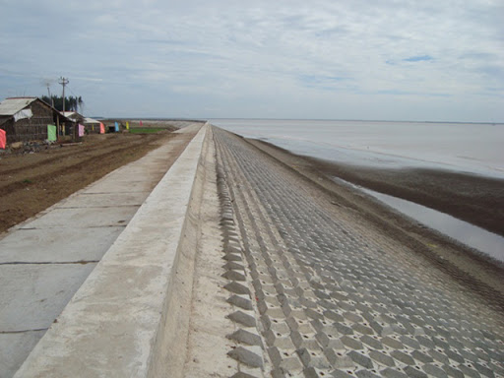
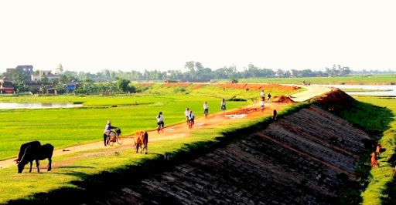
Lũy đất nhân tạo hay tự nhiên kéo dài dọc theo các bờ sông hoặc bờ biển ta gọi là gì?
=> Đê

Slide 18
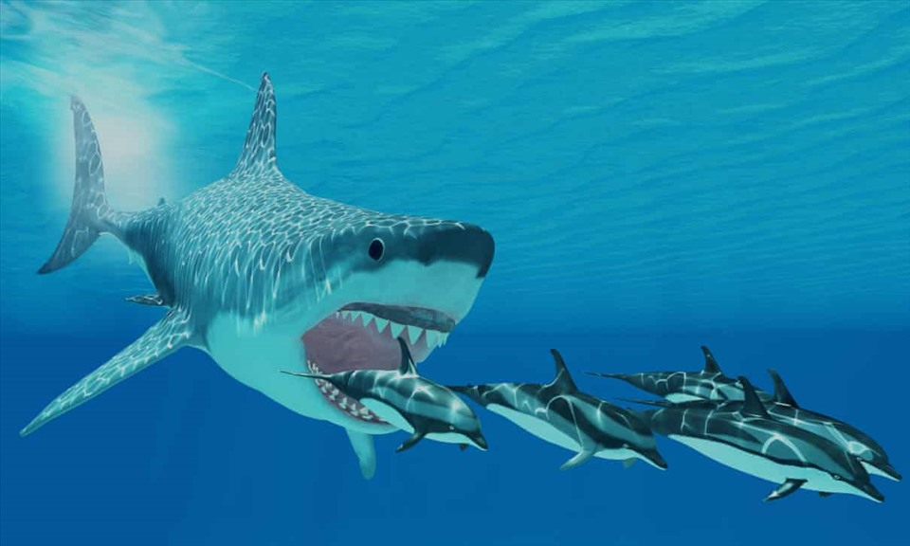
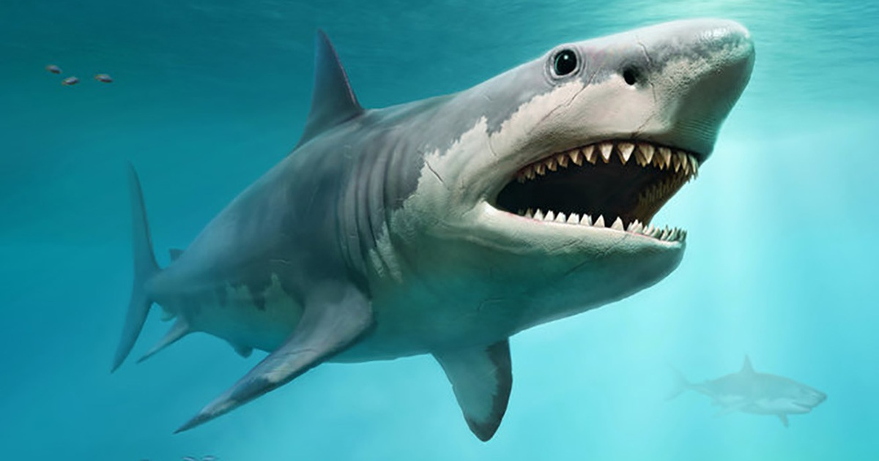
Đây là hình ảnh của con gì?
=> Mập: cá mập (nói tắt)

Slide 19
Đọc thầm đoạn 1, tìm những từ ngữ, hình ảnh nói lên sự đe dọa của cơn bão biển ?
=> Gió đã bắt đầu mạnh. Nước biển càng dữ. Biển cả muốn nuốt tươi con đê mỏng manh như con mập đớp con cá chim nhỏ bé.
Các từ ngữ hình ảnh ấy gợi cho em điều gì?
=> Các từ ngữ hình ảnh ấy cho ta thấy cơn bão biển rất mạnh, hung dữ, nó có thể nuốt tươi con đê bất cứ lúc nào
Đoạn 1 cho biết điều gì?
=> Biển đe dọa sự an toàn của con đê

Slide 20
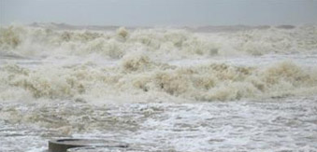
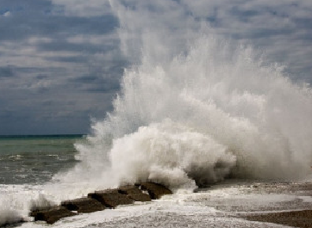
Hình ảnh bão biển

Slide 21
Cuộc tấn công dữ dội của cơn bão biển được miêu tả như thế nào ở đoạn 2?
=> Cơn bão biển được miêu tả như một đàn cá voi lớn, sóng trào qua những cây vẹt cao nhất, vụt vào thân đê rào rào. Một bên là biển, là gió trong một cơn giận dữ điên cuồng. Một bên là hàng ngàn người với hai bàn tay và những dụng cụ thô sơ, với tinh thần quyết tâm chống giữ.

Slide 22
Đoạn 1, 2 tác giả đã sử dụng biện pháp gì để miêu tả hình ảnh của biển cả?
+ Biện pháp so sánh: như con mập đớp con chim nhỏ bé, như đàn cá voi lớn.
+ Biện pháp nhân hóa: biển cả muốn nuốt tươi con đê mỏng manh, gió giận giữ điên cuồng.
Tác giả sử dụng các biện pháp ấy có tác dụng gì?
+ Tạo nên sự sinh động, hấp dẫn, giúp người đọc hình dung được cụ thể, rõ nét về cơn bão biển.
Đoạn 2 cho biết điều gì?
=> Biển tấn công con đê dữ dội

Slide 23
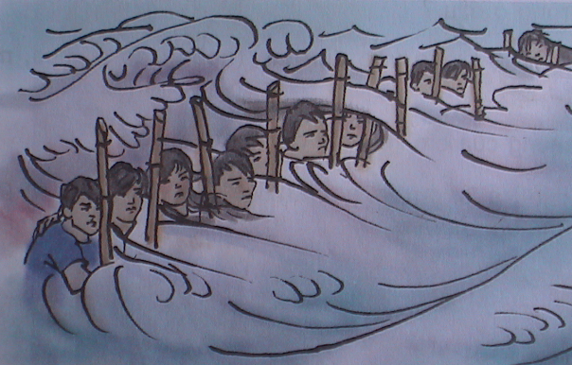
ss

Slide 24
Những từ ngữ, hình ảnh nào (trong đoạn 3) thể hiện lòng dũng cảm, sức mạnh và chiến thắng của con người trước cơn bão biển ?
=> Hơn hai chục thanh niên mỗi người vác một vác củi vẹt, nhảy xuống dòng nước đang cuốn dữ. Họ khoác vai nhau thành sợi dây dài, lấy thân mình ngăn dòng nước mặn. Họ ngụp xuống, trồi lên, ngụp xuống. Những bàn tay khoác tay nhau vẫn cứng như sắt, thân hình họ cột chặt lấy những cọc tre đóng chắc, dẻo như chảo. Đám người không sợ chết đã cứu được quãng đê.
Đoạn 3 cho biết điều gì?
=> Con người chiến thắng biển

Slide 25
Cuộc chiến đấu giữa con người với cơn bão biển được miêu tả theo trình tự nào ?
=> Được miêu tả theo trình tự thời gian và sự việc xảy ra: Bắt đầu từ khi gió nổi lên, nước biển dâng cao đe dọa con đê. Rồi nước biển tấn công phá vỡ một khúc đê, cuộc vật lộn giữa người với bão biển diễn ra dữ dội. Cuối cùng con người đã thắng được bão biển. Hàn gắn lại được khúc đê.
Nêu nội dung chính của bài!

Slide 26
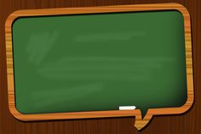
Nội dung:
Ca ngợi lòng dũng cảm, ý chí quyết thắng của con người trong cuộc chống thiên tai, bảo vệ con đê, bảo vệ cuộc sống bình yên.
Notes:
26

Slide 27
Nêu giọng đọc toàn bài!
Toàn bài đọc với giọng: gấp gáp, căng thẳng, cảm hứng ngợi ca.
Đoạn 1: Câu đầu đọc chậm rãi, nhanh dần ở những câu sau
Đoạn 2: Giọng gấp gáp, căng thẳng
Đoạn 3: Giọng hối hả, gấp gáp.

Slide 28
Luyện đọc diễn cảm

Slide 29
Một tiếng reo to nổi lên, rồi ầm ầm, hơn hai chục thanh niên cả nam lẫn nữ, mỗi người vác một vác củi vẹt, nhảy xuống dòng nước đang cuốn dữ. Họ khoác vai nhau thành một sợi dây dài, lấy thân mình ngăn dòng nước mặn. Nước quật vào mặt, vào ngực, trào qua đầu hàng rào sống. Họ ngụp xuống, trồi lên, ngụp xuống. Trong đám thanh niên xung kích, có người ngã, có người ngạt. Nhưng những bàn tay khoác vai nhau vẫn cứng như sắt, và thân hình họ cột chặt lấy những cọc tre đóng chắc, dẻo như chão. Tóc dài các cô quấn chặt vào cổ các cậu con trai, mồ hôi như suối, hòa lẫn với nước chát mặn. Đám người không sợ chết đã cứu được quãng đê sống lại.

Slide 30
Một tiếng reo to nổi lên, rồi ầm ầm, hơn hai chục thanh niên cả nam lẫn nữ, mỗi người vác một vác củi vẹt, nhảy xuống dòng nước đang cuốn dữ. Họ khoác vai nhau thành một sợi dây dài, lấy thân mình ngăn dòng nước mặn. Nước quật vào mặt, vào ngực, trào qua đầu hàng rào sống. Họ ngụp xuống, trồi lên, ngụp xuống. Trong đám thanh niên xung kích, có người ngã, có người ngạt. Nhưng những bàn tay khoác vai nhau vẫn cứng như sắt, và thân hình họ cột chặt lấy những cọc tre đóng chắc, dẻo như chão. Tóc dài các cô quấn chặt vào cổ các cậu con trai, mồ hôi như suối, hòa lẫn với nước chát mặn. Đám người không sợ chết đã cứu được quãng đê sống lại.

Slide 31
VẬN DỤNG

Slide 32
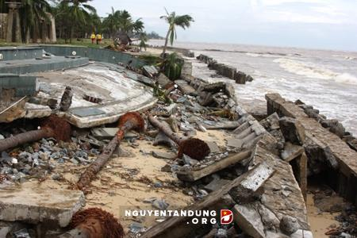
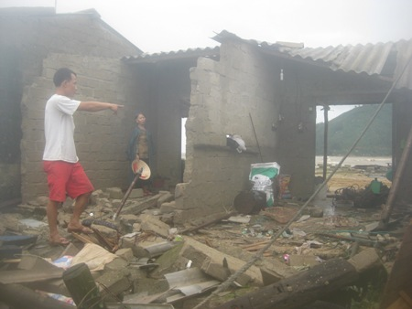
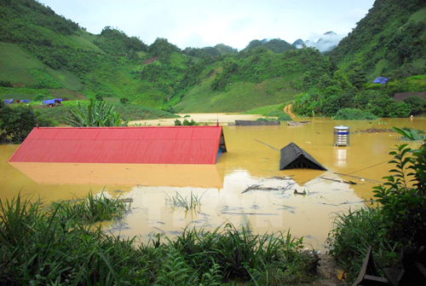
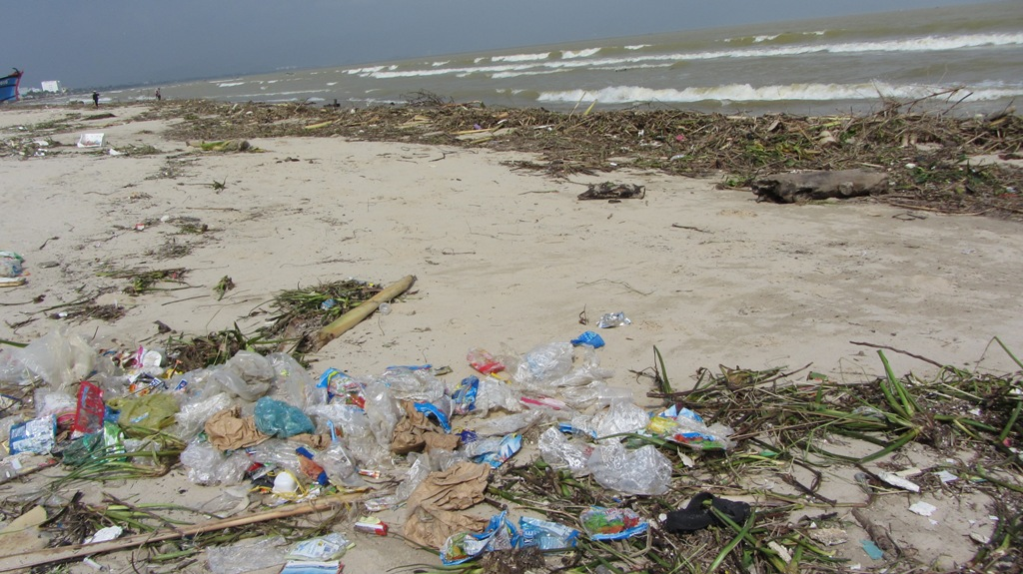

Slide 33
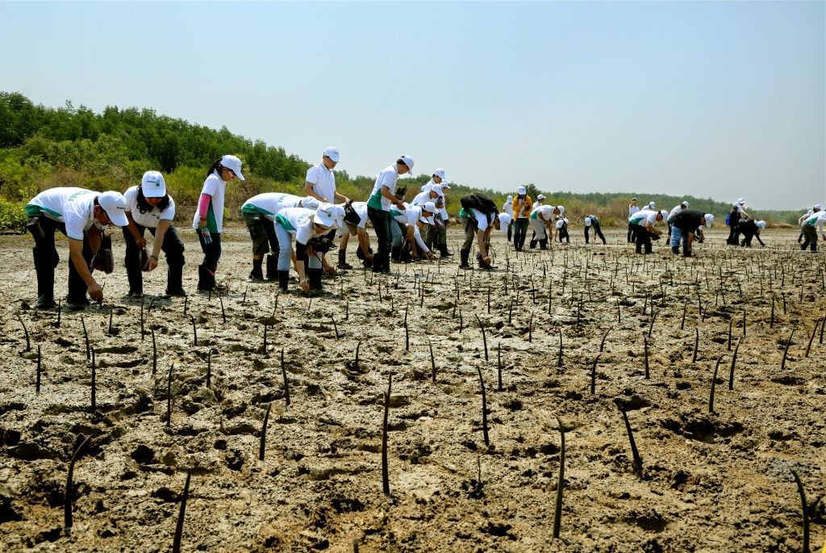
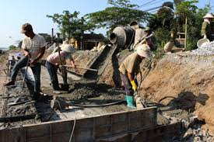
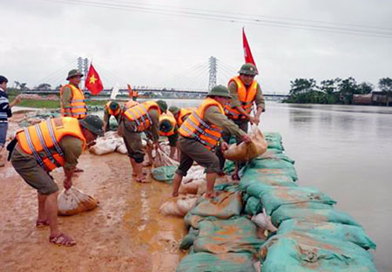
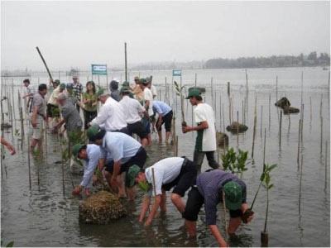

Slide 34

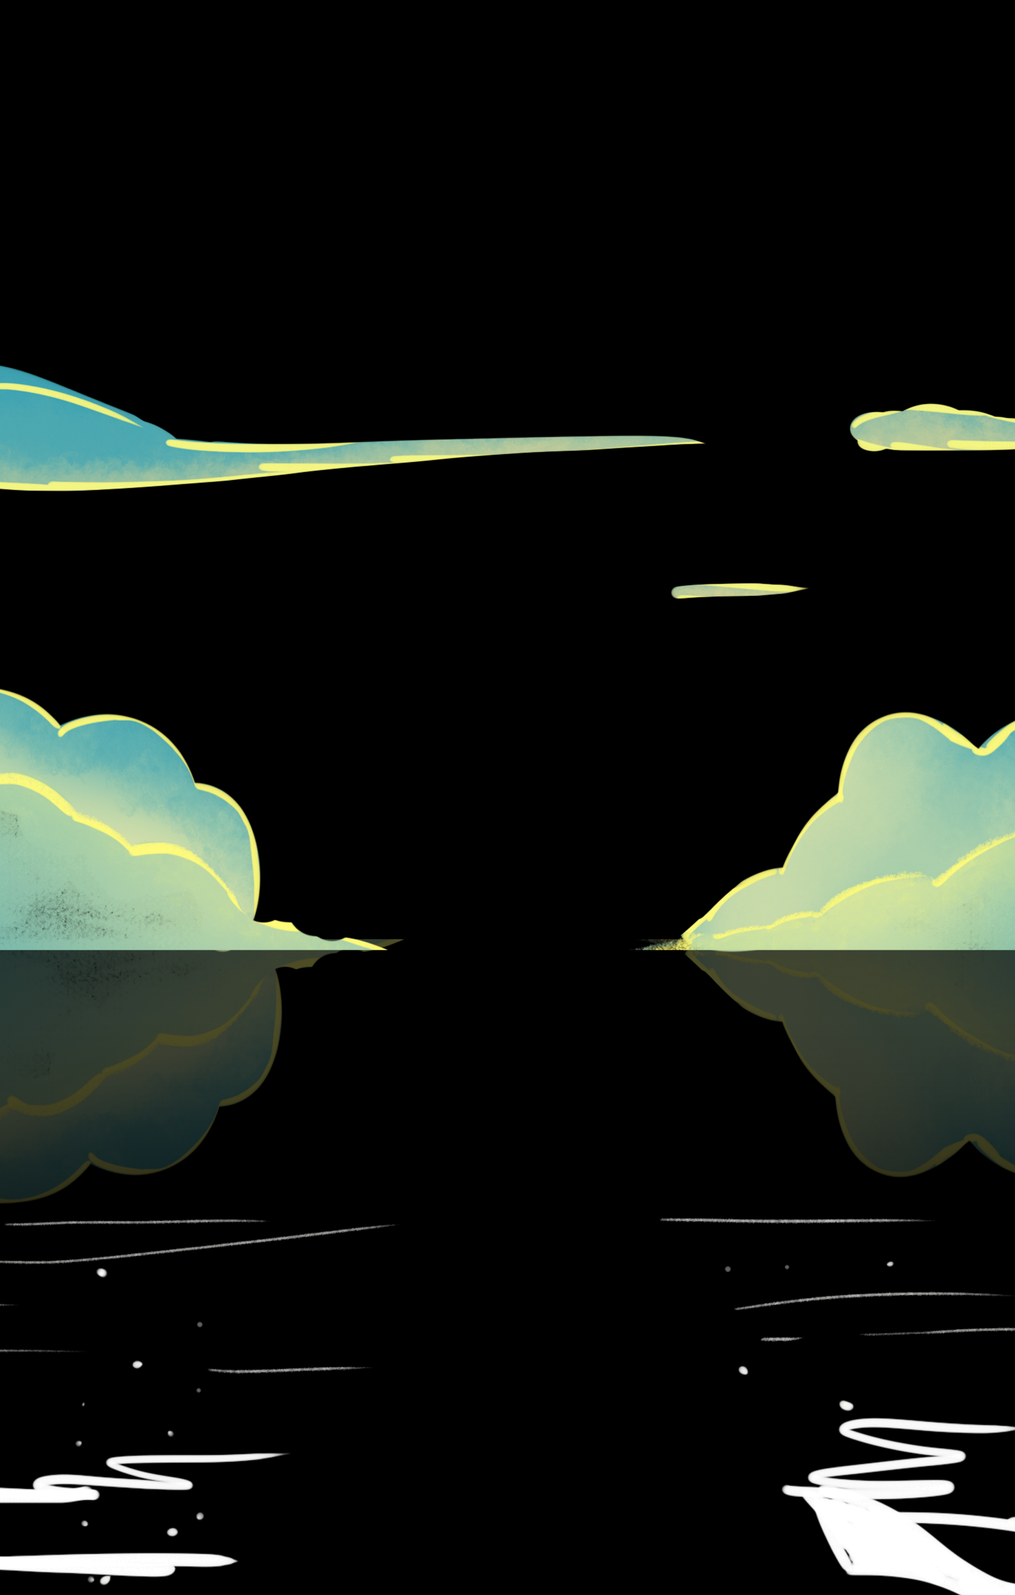





- Khi xem xong những hình ảnh trên gợi cho em những cảm nghĩ gì?
=> Biển cho ta nguồn tài nguyên dồi dào. Nó thật có giá trị đối với con người. Để bảo vệ môi trường biển, mỗi chúng ta phải luôn có ý thức giữ gìn cảnh đẹp của biển, không vứt rác bừa bải xuống bãi biển, giữ gìn tốt vệ sinh môi trường cũng như vận động mọi người cùng thực hiện.

Slide 35
YÊU CẦU CẦN ĐẠT
1
Đọc trôi chảy, diễn cảm bài tập đọc.
2
Hiểu được nội dung, ý nghĩa của bài.
Giúp HS tự tin giao tiếp, có ý thức bảo vệ môi trường
3

Slide 36

Nhiệm vụ sau bài học
- Luyện đọc lại bài
- Chuẩn bị bài sau: “Ga –vrốt ngoài chiến lũy”.

Slide 37


